Slide 1

Intro til RL

Slide 2
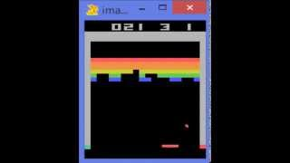

Slide 3


Slide 4


Slide 5


Slide 6


Slide 7
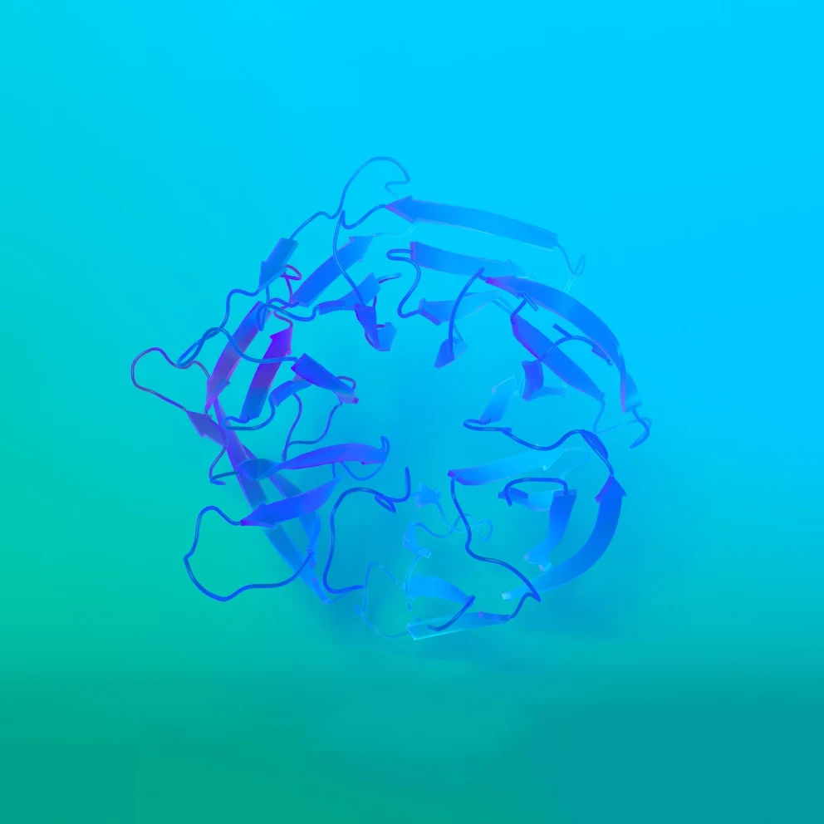

Slide 8


Slide 9
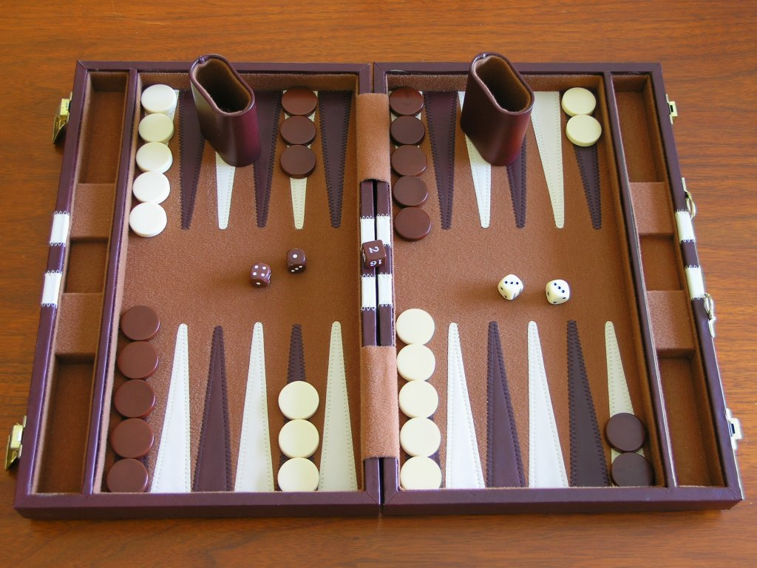

Slide 10
Reinforcement Learning
Annerledes enn Supervised Learning
Vi har ikke et fasitsvar
Annerledes enn Unsupervised Learning
Vi har noe veiledning i form av rewards

Slide 11
Elementer i RL
Policy: π(s)
Bestemmer hva vi skal gjøre
Reward Signal: R
Målet til RL problemet
Vi skal maksimere Reward
Gir signal å endre policy basert på
Value Function V(s)
Value av en State er totale mengden reward agenten kan regne med å få i fremtiden

Slide 12

Exempel problem: Tic Tac Toe

Slide 13
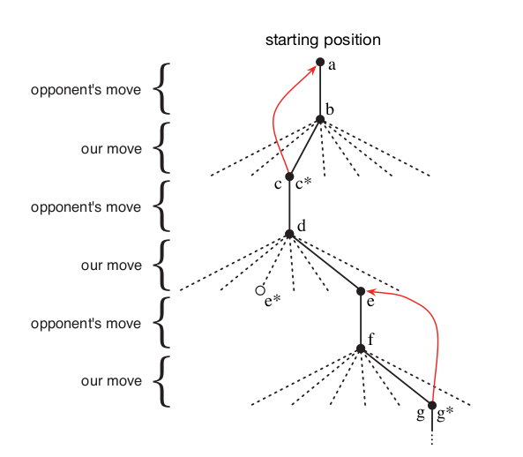

Slide 14
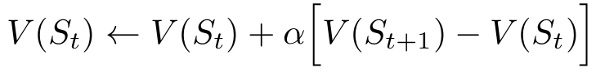

Slide 15
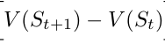
𝛼 : step-size
: Temporal-difference

Slide 16
Tid for implementasjon!
s.ntnu.no/rl
last ned TicTacToe

Slide 17


Slide 18
Mål og Reward
Reward hypothesis:
That all of what we mean by goals and purposes can be well thought of as the maximization of the expected value of the cumulative sum of a received scalar signal (called reward).

Slide 19
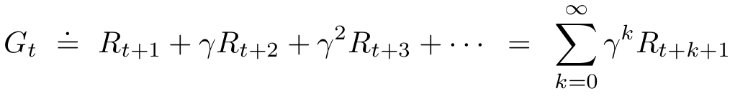
Return

Slide 20
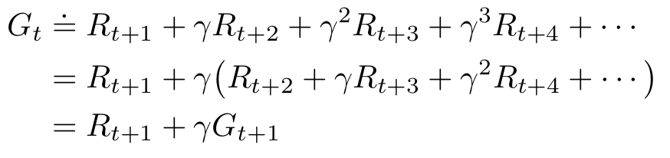
Return

Slide 21
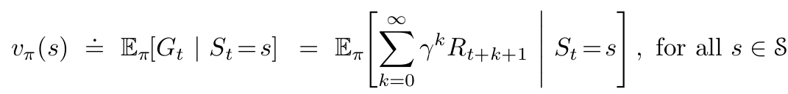
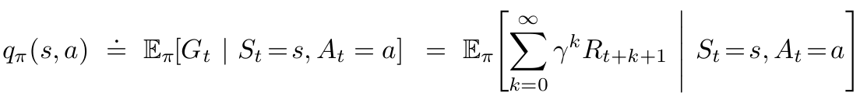
Value function
State value function:
action value function:

Slide 22
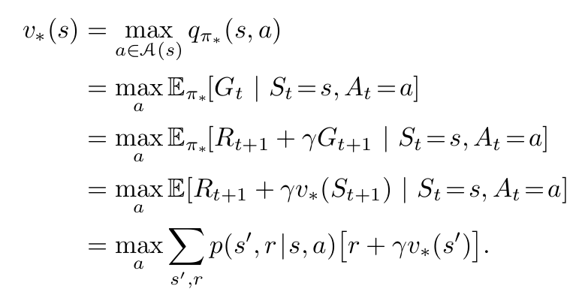
Optimal state-value function

Slide 23
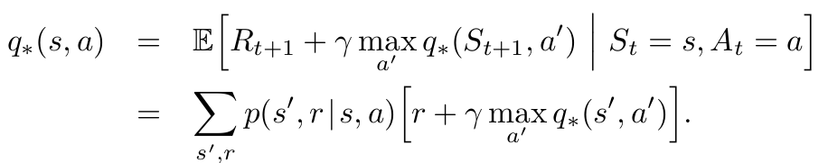
optimal action-value function
Bellman optimality equations

Slide 24
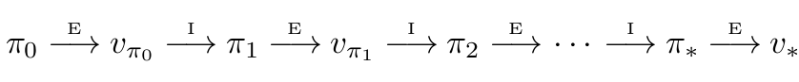
Policy Iteration

Slide 25
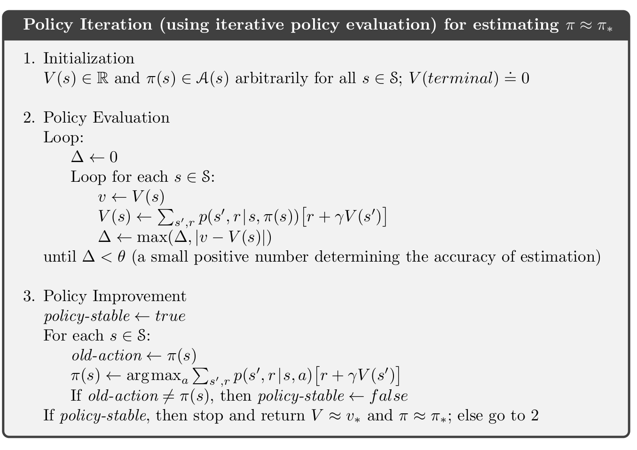

Slide 26
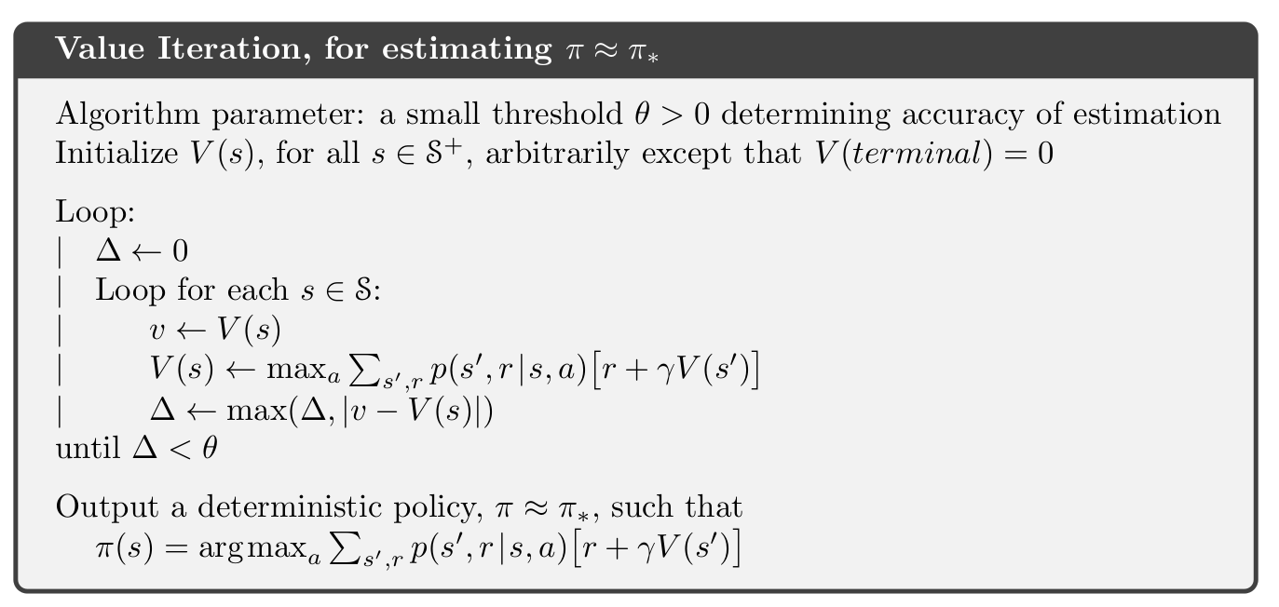

Slide 27
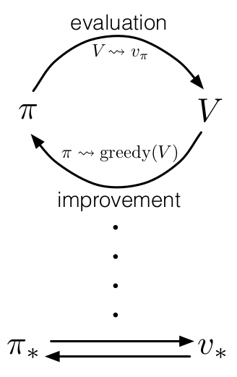
Generalized Policy Iteration

Slide 28
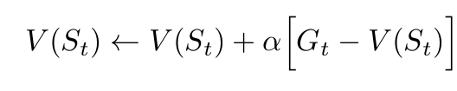
TD learning

Slide 29
Q-learning: Off-policy TD controll

Slide 30
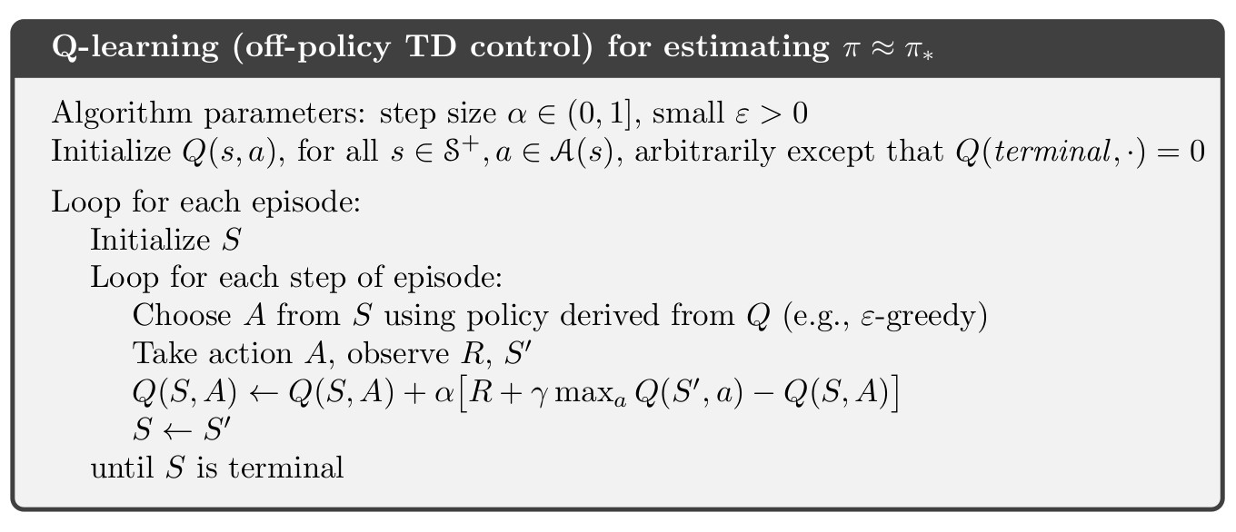

Slide 31
På tide med med Kode!
cart pole time

Slide 32

Problem med det vi har gjort til nå?

Slide 33
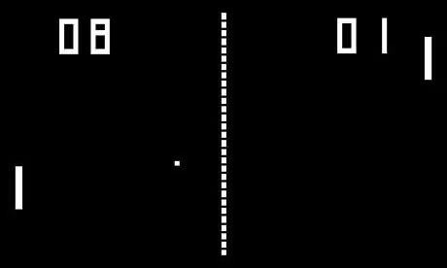
Ja
State space

Slide 34
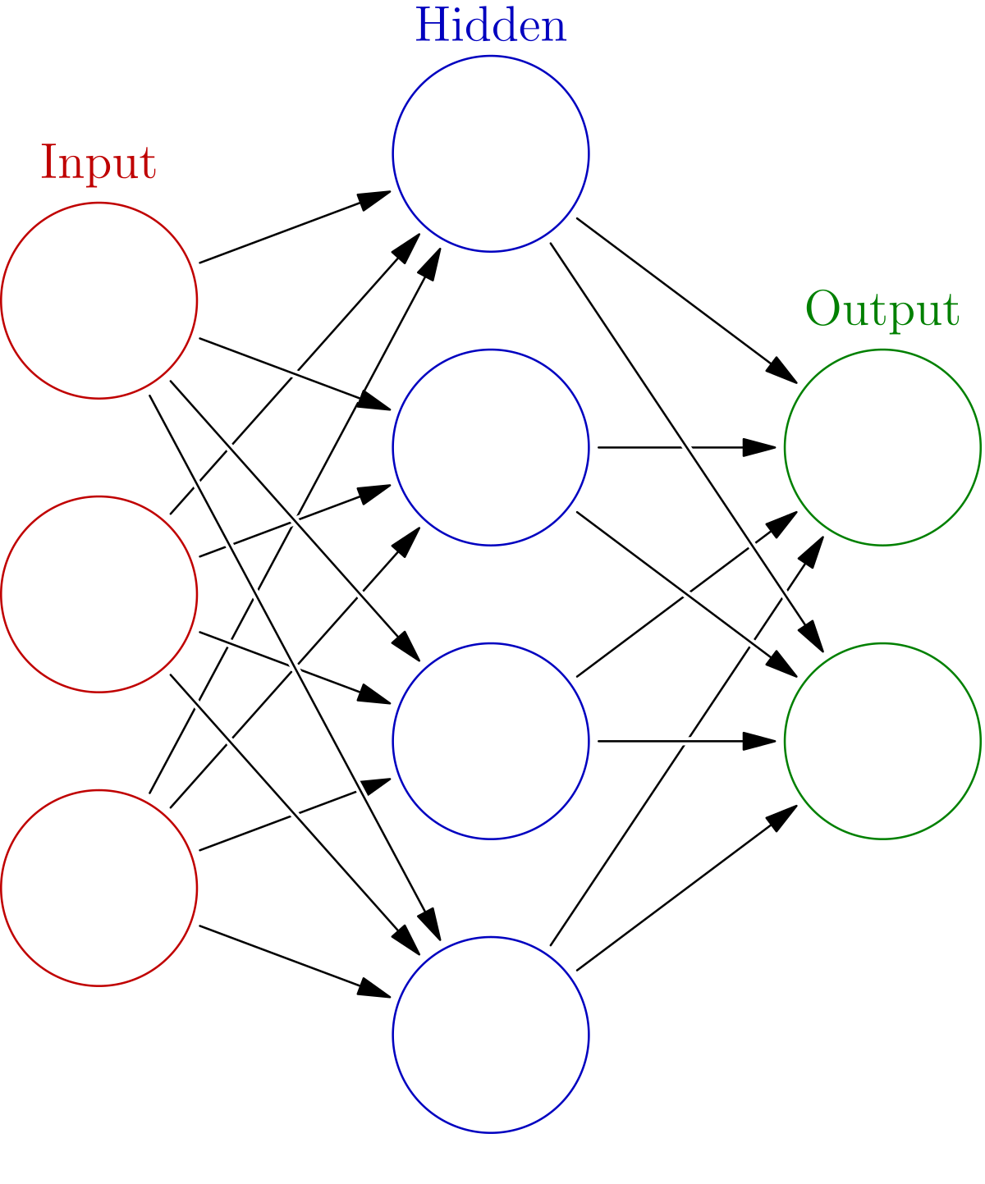
Vi kan bruke nevrale nettverk
Vi kan endre på Q-learning så vi bruker NN som representasjon
Algoritmen vi da får kalles DQN

Slide 35
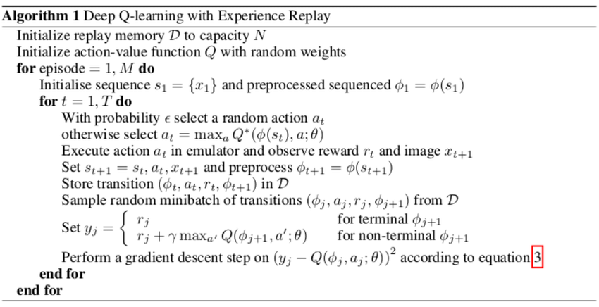

Slide 36
Policy based methods
REINFORCE
PPO
SAC
Du kan se mer på disse på egenhånd

